Slide 1
LA LINGUISTIQUE TEXTUELLE NIVEAU: 3LMD GROUPES:1/2 ENSEIGNANTE: Mlle BOUSSAD ANNÉE UNIVERSITAIRE: 2021/2022

Slide 2
PLAN DU COURS I-Objet d’étude de la linguistique textuelle. II-Le texte et ses composantes selon J-M ADAM. III-Les principaux critères de la textualité. 1-La Cohésion textuelle. 2-La Cohérence textuelle. 2-1-Les 4 critères de la cohérence textuelle selon M.Charolles 2-1-1-Méta-règle de répétition 2-1-2-Méta-règle de non-contradiction 2-1-3-Méta-règle de relation 2-1-4-Méta-règle de progression 3-La progression thématique entre cohésion et cohérence…

Slide 3
GENÈSE D’UNE DISCIPLINE L’émergence de la linguistique textuelle remonte aux années 1950. Apparue en même temps que l’analyse du discours, cette discipline est définie par J.-M. Adam comme « un sous domaine du champ plus vaste que l’analyse des pratiques discursives.» (2008). Il ajoute que cette discipline rend compte « des relations textuelles qui régissent les agencements de propositions au sein du système que constitue l’unité texte »(2008).

Slide 4
I-Objet d’étude de la linguistique textuelle. Une linguistique textuelle: Pour(quoi) faire? Définir et classifier les différentes relations inter(entre les énoncés), intra-phrastiques (à l’intérieur même de l’énoncé) au sein d’une structure textuelle.

Slide 5
La principale base historique de la Linguistique Textuelle est une critique de la linguistique de la phrase.

Slide 6
"Certes, le texte se matérialise bien par l'ensemble des phrases qui le composent, mais il les dépasse toujours." [Meyer 1992]

Slide 7
Le texte: Essai de définition « La notion de texte serait, à en croire certains, impossible à définir. » (Weinrich 1973 : 13)

Slide 8
« Quelle définition serait à la fois applicable et féconde pour embrasser des textes aussi différents qu’une tragédie de Racine, un article de journal sportif, un traité d’anatomie humaine ou de biochimie, un éditorial politique, un mémoire paru aux comptes rendus de l’Académie des sciences, un roman et une thèse d’histoire ? » (Molino 1989 : 41)

Slide 9
Le texte peut être une unité de longueur variable : une page extraite d'une œuvre, un chapitre, un livre entier... On pourrait le définir, à la suite de H. Weinrich (1973), comme « une succession signifiante de signes linguistiques entre deux ruptures manifestes de la communication ».

Slide 10
Un texte n'est pas la simple juxtaposition de phrases Pour qu'il y ait texte, il faut qu'une séquence d'éléments linguistiques ait une existence concrète, matérielle, qu'elle constitue une énonciation dans le cadre d'un acte de communication interpersonnelle.

Slide 11
ÉTYMOLOGIQUEMENT TEXTE= textus, tissus assemblage, configuration de phrases, d’énoncés…

Slide 12
Weinrich (1973 : 174) pose que: « C’est manifestement une totalité où chaque élément entretient avec les autres des relations d’interdépendance. Ces éléments ou groupes d’éléments se suivent en ordre cohérent et consistant, chaque segment textuel compris contribuant à l’intelligibilité de celui qui suit. Ce dernier, à son tour, une fois décodé, vient éclairer rétrospectivement le précédent » .

Slide 13
Selon Halliday & Hasan (1976 : 293) : « Un texte (...) n’est pas un simple enchaînement de phrases (...). Un texte ne doit pas du tout être vu comme une unité grammaticale, mais comme une unité d’une autre espèce : une unité sémantique. Son unité est une unité de sens en contexte, une texture qui exprime le fait que, formant un tout, il est lié à l’environnement dans lequel il se trouve placé ».

Slide 14
2-Le texte et ses composantes selon J-M ADAM Pour Adam: un « TEXTE peut être considéré comme une configuration réglée par divers modules ou sous-systèmes en constante interaction ».

Slide 15
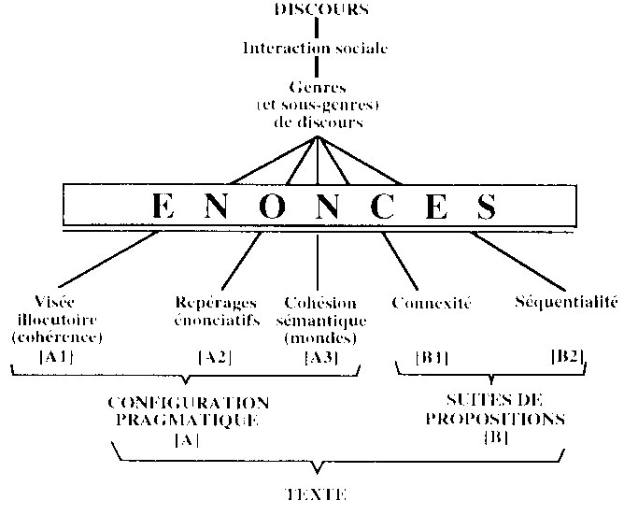

Slide 16
1. Plan de la visée illocutoire et de la cohérence [Al] 2. Plan des repérages énonciatifs [A2] 3. Plan de la cohésion sémantique [A3] 4. Plan de la connexité [B1] 5. Plan de la séquentialité : types ou prototypes ? [B2]

Slide 17
1. Plan de la visée illocutoire et de la cohérence [Al] La visée illocutoire globale définit tout texte comme ayant un but (explicite ou non) : agir sur les représentations, les croyances et/ou les comportements d'un destinataire (individuel ou collectif).

Slide 18
2. Plan des repérages énonciatifs [A2] Tout dépend du type de l’énonciation, en voici des exemples: -A l’oral: Je, tu, ici, maintenant - L’énonciation distanciée: le sujet parlant ne s'implique pas, il se met à distance. -Une énonciation proverbiale, celle aussi de la maxime et du dicton, caractérisée par un ON universel et le présent a-temporel.

Slide 19
3. Plan de la cohésion sémantique [A3] La dimension sémantique globale est représentée par ce qu'on appelle la macro-structure sémantique ou, plus simplement, le thème global d'un énoncé. Le monde représenté par le texte pourrait être réel ou fictif.

Slide 20
4. Plan de la connexité [B1] La connexité des chaînes de propositions (phénomènes locaux de liage) doit être envisagées dans le cadre de la tension textuelle : assurer la reprise-répétition (la continuité textuelle) tout en garantissant la progression. En voici des exemples: la pronominalisation (LE chat... IL...), la définitivisation (UN chat... LE chat...), la référentialisation déictique cotextuelle (UN chat... CE chat...), la nominalisation (Un chat entra... L'entrée du chat...), la substitution lexicale (Un chat... L'animal...) et la reformulation (Ce chat est un félin),

Slide 21
5. Plan de la séquentialité : types ou prototypes ? [B2] J-M ADAM(1992) appelle prototypes ou schémas prototypiques les catégories de base qui servent au locuteur dans la production de ses discours ( comme c’est le cas de l’échange verbal spontané). Les prototypes servent essentiellement à repérer les séquences, En raison de la complexité et de l’hétérogénéité de la notion de texte, J-M ADAM lui a substitué la notion de séquence qui est une entité de composition, relativement autonome, d’un niveau inférieur au texte.

Slide 22
La typologie séquentielle constitue un axe cardinal en linguistique du texte. J-M ADAM retient cinq types de séquences : a) narrative, b) descriptive, c) argumentative, d) explicative, et e) dialogale.

Slide 23
LES PRINCIPAUX CRITÈRES DE LA TEXTUALITÉ Le texte, comme objet langagier «hétérogène» et « complexe » construit à partir de l’enchaînement de phrases ou d’énoncés, obéit aux critères suivants : 1-La Cohésion (compositionnalité) 2-La Cohérence (intelligibilité, finalité)

Slide 24
1-La Cohésion textuelle Ce critère concerne essentiellement « la forme » du texte. F,Neveu(2000) précise que: « la cohésion désigne les faits de continuité et de progression sémantiques et référentielles produits dans un texte par un dispositif spécifiquement linguistique »

Slide 25
Champ d’application Selon Maingueneau (2002) , la cohésion désigne l’ensemble des moyens linguistiques qui assurent les liens intra(à l’intérieur de la phrase) et interphrastiques ( entre les phrases) permettant à un énoncé oral ou écrit d’apparaître comme un texte, L’auteur cite plusieurs critères: • Les reprises: Paul….Paul • L’anaphore : C’est Paul que j’ai vu hier • La cataphore: Celui que j’ai vu, c’est Paul • Les substitutions lexicales ou l’utilisation d’une ou de plusieurs chaînes substitutives. Ex: Les avocats = les robes noires = les hommes de loi.

Slide 26
• Les ellipses: Voulez-vous quelque chose ? – Rien.(Au lieu de : je ne veux rien) • La construction dynamique entre les paragraphes à l’aide de connecteurs soulignant les articulations du texte: En premier lieu, D’autre part. • les divers connecteurs entre les phrases: Pourtant, ensuite, en outre... • Le système des temps verbaux qui doit être maîtrisé. • Les inférences: ex- N'oubliez pas d'inscrire votre nom sur la copie. (On peut déduire facilement qu’il s’agit des propos d’un enseignant lors d’un examen et non pas d’un moniteur de sport …) • La ponctuation.

Slide 27
2-La Cohérence textuelle Pour F. Neveu(2000) cette notion désigne: « les propriétés pragmatiques qui assurent l’interprétabilité d’un texte » “ La cohérence renvoie aux propriétés du texte ou du discours qui assurent son interprétabilité. Il n’est pas nécessaire, pour qu’un texte soit cohérent, que ses propriétés formelles indiquent explicitement les relations entre énoncés ” (J. Moeschler et A. Reboul 1994)

Slide 28
Champ d’application: La cohérence du texte est établie par des critères très différents: -La progression thématique -L’analyse de l’implicite « Lucky Luke a cessé de fumer« ( donc Il fumait déjà) "Fumer nuit gravement à la santé" (donc à la santé de Lucky Luke) exemple de J-M. Adam -Le choix des arguments. -La mobilisation des savoirs encyclopédiques ou des connaissances du monde.

Slide 29
Les 4 critères de la cohérence selon M.Charolles 1-Méta-règle de répétition dans son développement linéaire, le texte doit reprendre des éléments à récurrence déjà cités afin qu’il soit plus intelligible,. 2-Méta-règle de non-contradiction Pour qu’un texte soit cohérent, il faut que son développement n’introduise aucun élément sémantique contredisant un thème posé ou une information antérieure. 3-Méta-règle de relation Pour qu’un texte soit cohérent, il faut que les faits qu’il dénote dans le monde soient reliées. 4-Méta-règle de progression il faut que le développement du texte s’accompagne d’un apport sémantique constamment renouvelé. La progression thématique est un critère indispensable dans la réalisation de la cohérence d’un texte. Elle se présente sous trois formes comme suit:

Slide 31
Cohérence Vs Cohésion: des notions inséparables! Détrie (2001) précise que ces deux critères de la textualité « …ne sont pas aussi radicalement séparées, loin de là. Ainsi la cohésion n’est pas un phénomène particulier, un sous ensemble de la cohérence discursive, mais elle est aussi un moyen de la construire: par exemple dans le cadre de la gestion de l’information, la notion de progression thématique (généralement traitée dans le cadre de la cohésion textuelle) est elle-même un facteur de cohérence pragmatique, le texte étant perçu comme cohérent par le destinataire si effectivement il présente une progression thématique »

Slide 32
3-La progression thématique • La progression thématique (chaque phrase s’appuie sur un élément qui précède pour faire progresser l’information). Thème: ce dont on parle Rhème/Propos: information nouvelle

Slide 33
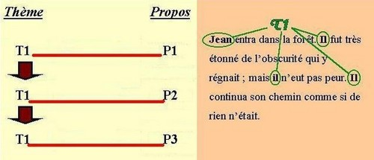
3-1- La progression à thème constant ou continu
thème 1 ------ propos 1 |
thème 1 ------ propos 2 |
thème 1 ------ propos 3 /...

Slide 34
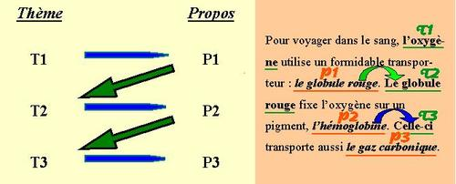
3-2- La progression à thème linéaire ou évolutif (en escalier)
thème 1------ | propos1
 | thème 2 ------ | propos 2
 |  | thème 3 ----- | Propos 3
 |  |  | /...

Slide 35
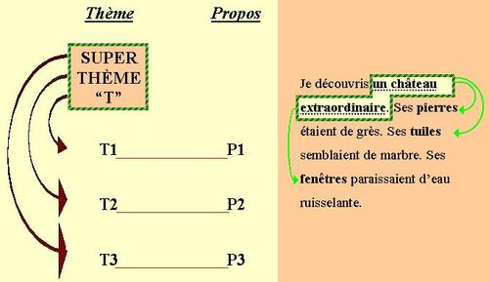
3-3- La progression à thèmes dérivés ou éclatés
thème 1 | ----------------- | propos 1
 | / | | | \
 | thème 2 propos 2 | thème 3 propos 3 | thème 4 propos 4

Slide 36
EN GUISE DE CONCLUSION VERS UNE PRAGMATIQUE TEXTUELLE La linguistique textuelle proposée par J-M ADAM puise ses modèles dans la Textpragmatik des années 80. Celle-ci a pour but d’analyser l’action exercée par le locuteur à travers le(s) texte(s), Dès que la notion de texte est définie comme une "occurrence communicationnelle" (De Beaugrande et Dressler, 1981) , la linguistique textuelle devient une pragmatique textuelle et se rapproche du domaine de l'analyse de discours.

Slide 37
LECTURES CONSEILLÉES Adam, J.-M. (1990). Éléments de linguistique textuelle. Bruxelles-Liège : Mardaga. Adam, J.-M. (1999). Linguistique textuelle - Des genres de discours aux textes. Paris : Nathan. Adam, J.-M. (2001). Les textes : types et prototypes. Paris : Nathan. Adam, J.-M. (2002). "Linguistique textuelle". In Charaudeau, P. & Maingueneau, D. (dir.). Dictionnaire d'analyse du discours. Paris : Seuil. pp. 345-346. Adam, J.-M. (2008). La Linguistique textuelle. Introduction à l’analyse textuelle des discours. Paris: A. Colin.

Slide 38
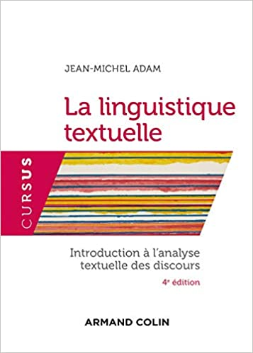
https://www.amazon.fr/linguistique-textuelle-4e-C3-A9d-dp-2200626509/dp/2200626509/ref=dp_ob_image_bk

Slide 39
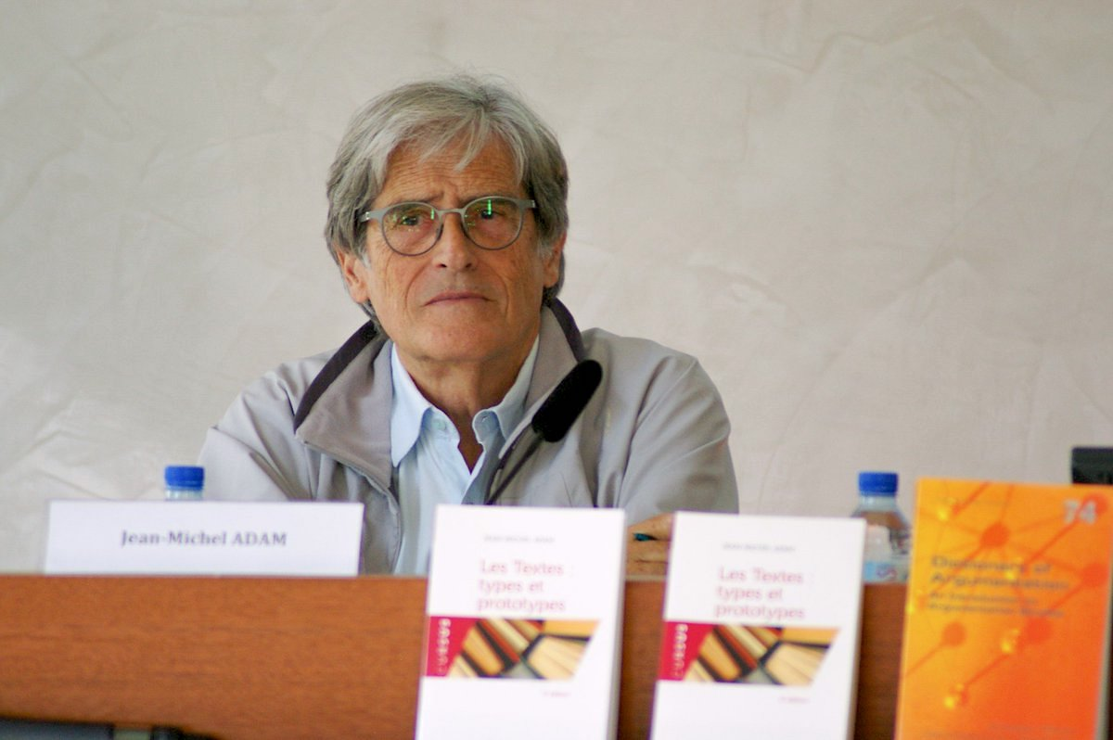
https://fr.wikipedia.org/wiki/Jean-Michel_Adam#/media/Fichier:JMAdam.jpg

